Slide 1

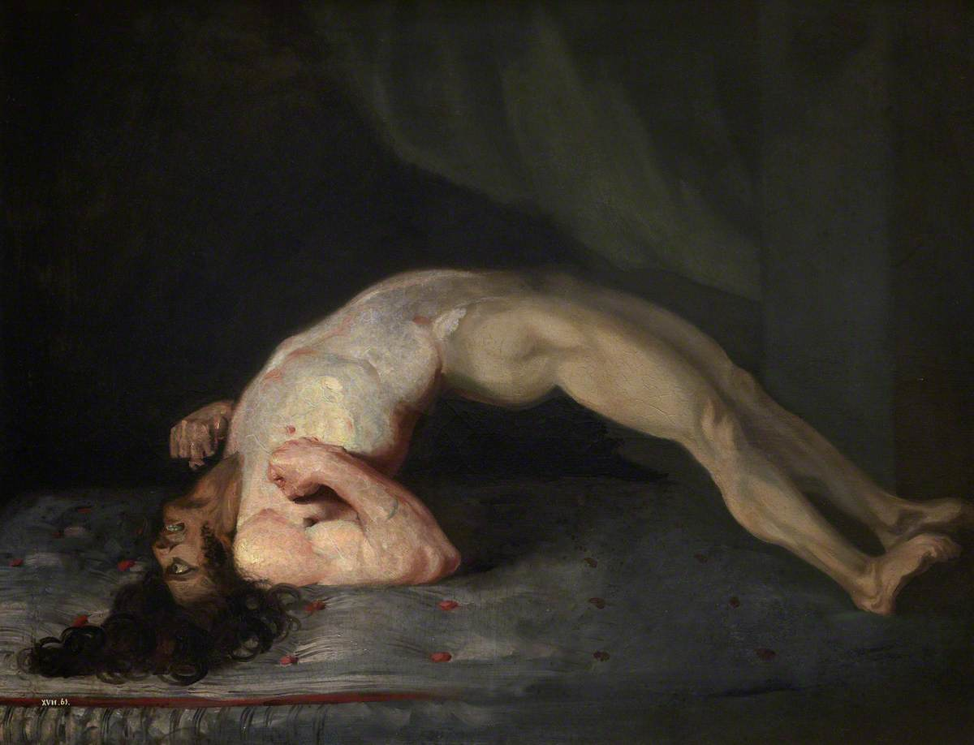
Ионные каналы
Нгуен Т.

Slide 2
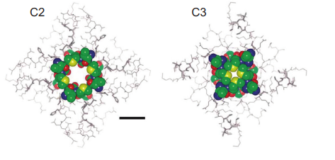
Вода
Ионные каналы классифицируются на основе различных параметров, при этом отсутствует единая классификация.
Распространенными подходами являются структурная классификация и классификация генетического происхождения.

Slide 3
Классификация по активации лиганда:
Три семейства ионных каналов, активируемых по условным обозначениям:
Пуриновые рецепторы (активируемые АТФ).
Никотиновые рецепторы, AX, ГАМК, глициновые и серотониновые рецепторы.
Глутаматный рецептор.
Несмотря на различия в условных обозначениях и ионной селективности, существуют сходства в структуре и происхождении.

Slide 4
Классификация по ионной селективности
Каналы классифицируются по проходящим через них ионам: натрий, калий, кальций, хлор, протон.

Slide 5
Функциональная классификация
Неуправляемые каналы (утечки)
Потенциалзависимые
Лигандзависимые
Опосредованноуправляемые
Совместно-управляемые
Коннексоны
Стимул управляемые (механорецепторные, стретч каналы)
Актин-управляемые

Slide 6
Свойства ионов
Специфичность и селективность
Проницаемость
Инактивация
Возможная блокировка
Пластичность

Slide 7
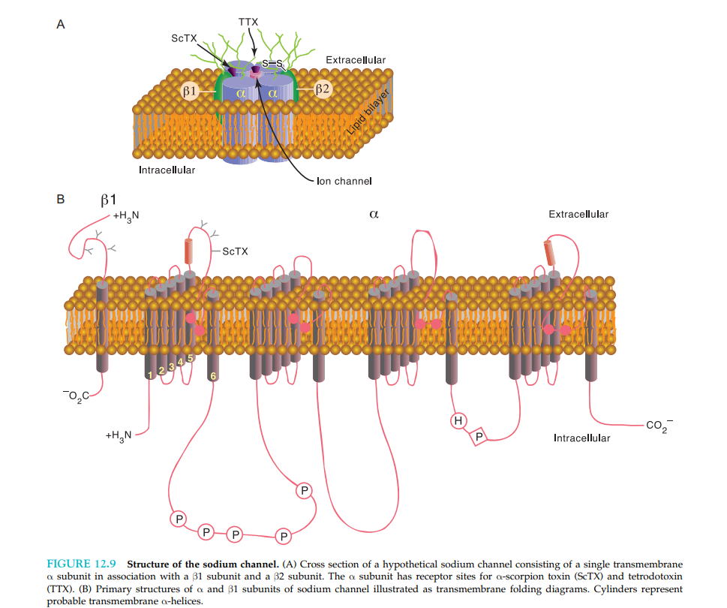
Натриевые каналы – Sodium channels
Na-каналы состоят из четырех трансмембранных доменов, каждый из которых содержит шесть элементов. Субъединицы, включая альфа (3 изоформы) и бета (2 изоформы), образуют кольцо вокруг ионной поры. Эти домены имеют решающее значение для регулирования потока ионов натрия, влияя на возбудимость нейронов и генерацию потенциала действия.

Slide 8
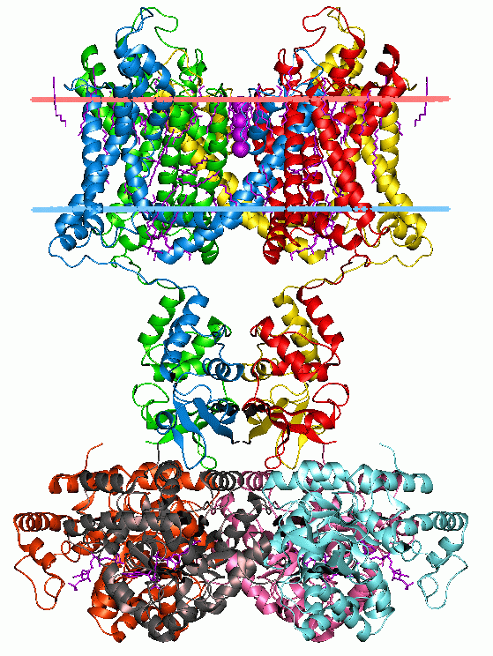
Калиевые каналы - Potassium channels
К-каналы необходимы для поддержания мембранного потенциала покоя и регуляции возбудимости клеток. Существуют различные типы К-каналов, включая
потенциалактивируемые,
Са-активируемые,
аномального выпрямления,
АТФ-зависимые
и каналы утечки,
каждый из которых способствует выполнению определенных физиологических функций.

Slide 9
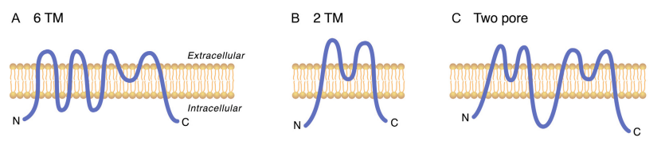
Калиевые каналы - Potassium channels Альфа-субъединицы
1) Канал аномального выпрямления в доменом Mg²⁺ посередине 2) АТФ-зависимые ( с Mg и рядом АТФ)
1) Канал утечки
1) Потенциалактивируемые 2) Кальций-активируемые (с доменом Са²⁺ на С-конце)

Slide 10
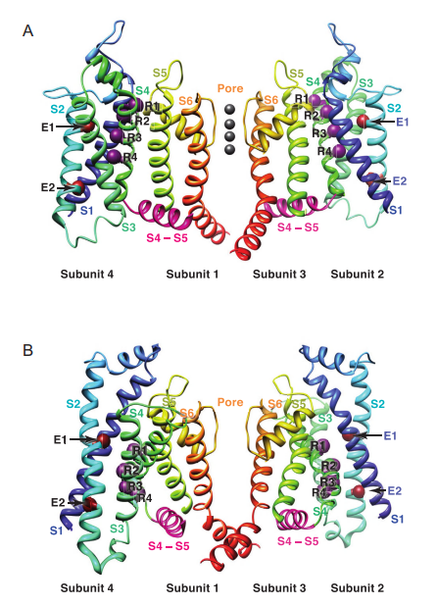
Калиевые каналы - Potassium channels
Потенциально активируемые К-Na-каналы состоят из четырех субъединиц, подразделяемых на семейства
Kv1/KCNA,
Kv2/KCNB,
Kv3/KCNC и
Kv4/KCND.
Их уникальные физические свойства и распределение в нейронах, скелетных мышцах и клетках поджелудочной железы способствуют разнообразным клеточным функциям.

Slide 11
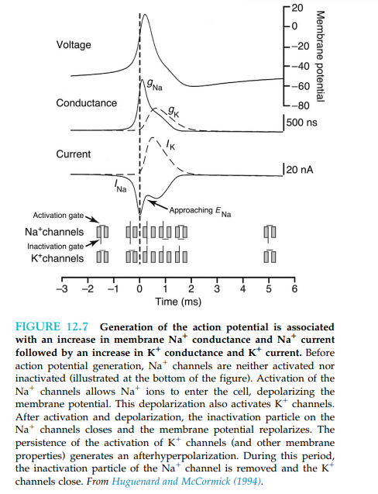
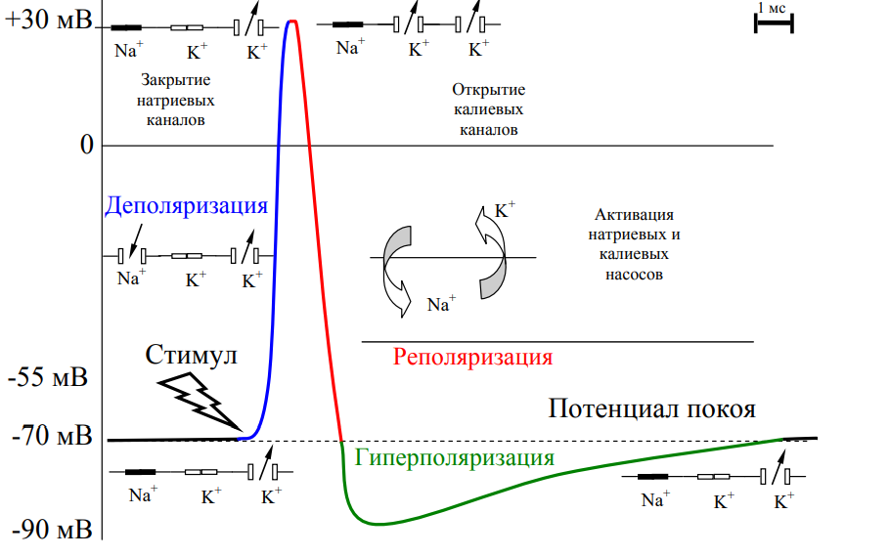
Каналы задержанного выпрямления

Slide 12
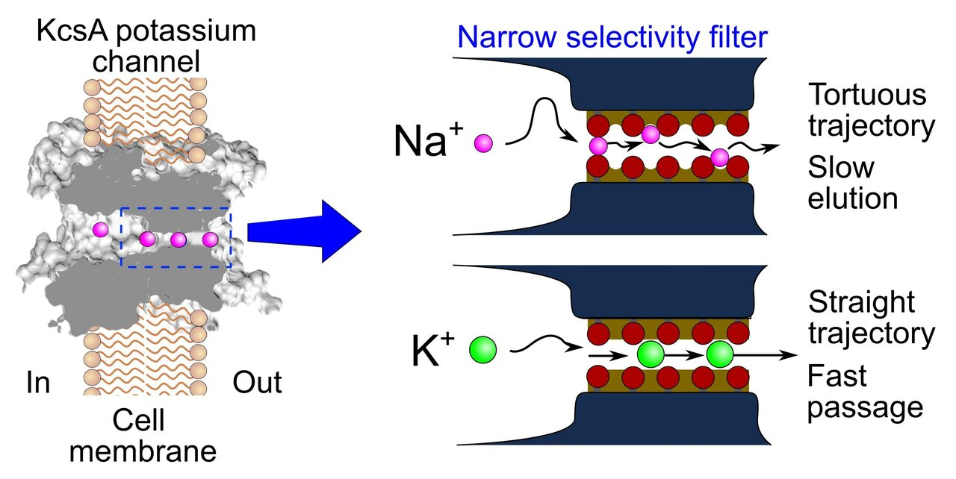
Быстрые (K_{а}) и медленные(K_{s}) калиевые каналы
Вовлеченные в регуляцию реактивности, эти каналы быстро активируются и участвуют в реполяризации. Их присутствие в биполярных клетках сетчатки и участие во вкусовой и терморецепции подчеркивают их разнообразную роль.
Обладая медленной кинетикой, Ks-каналы способствуют возбудимости нейронов, особенно в нервных окончаниях гипофиза.

Slide 13
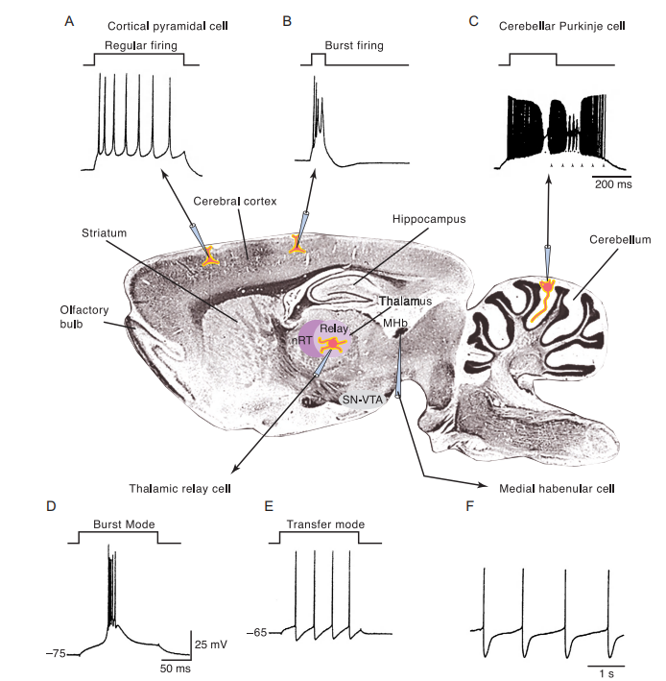
Ca²⁺-активируемые калиевые каналы
Активность нейронов может влиять на активность каналов посредством регуляции кальция.
Эти каналы, чувствительные к концентрации кальция, участвуют в ритмической активности нейронов и играют решающую роль в активных зонах, облегчая экзоцитоз везикул.
Ионные каналы используют внутриклеточную концентрацию кальция в качестве сигналов для открытия или закрытия.
Кальциевая модуляция функции каналов может происходить с помощью кальциевого сенсорного домена или белков, таких как кальмодулин.

Slide 14
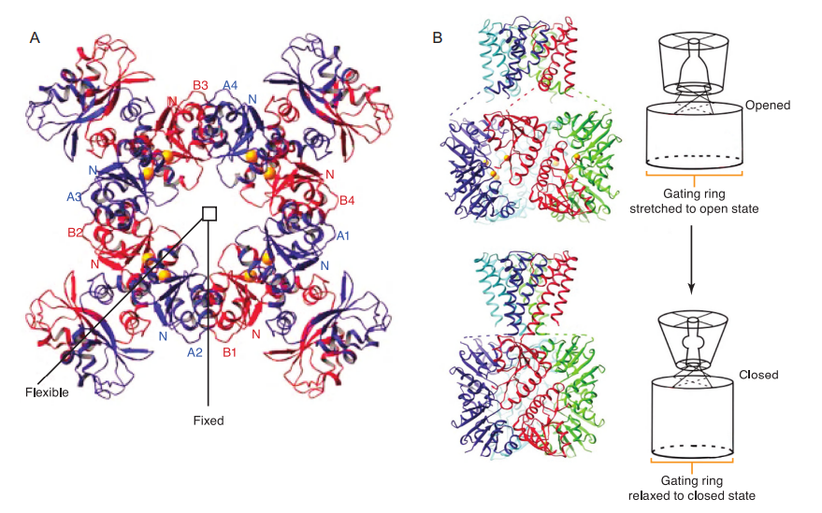
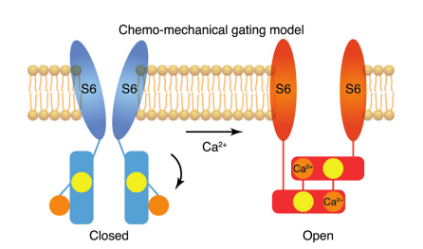
Ca²⁺-активируемые калиевые каналы

Slide 15
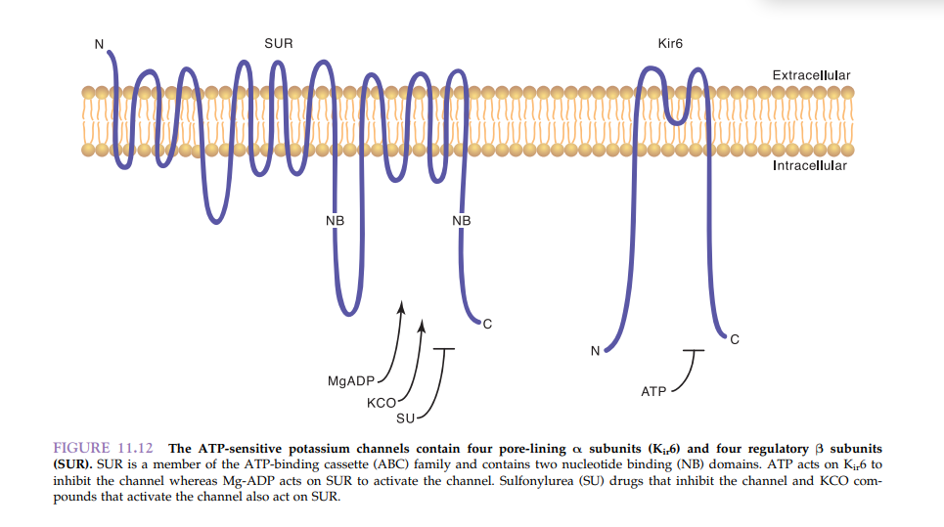
АТФ-активируемые и Kir каналы
Уникальные своей активацией во время гиперполяризации, Kir-каналы регулируют частоту сердечных сокращений, секрецию нейромедиаторов и высвобождение инсулина. Подтипы включают классические потенциалзависимые, АТФ-зависимые и активируемые G-белком.

Slide 16
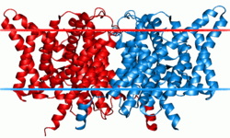
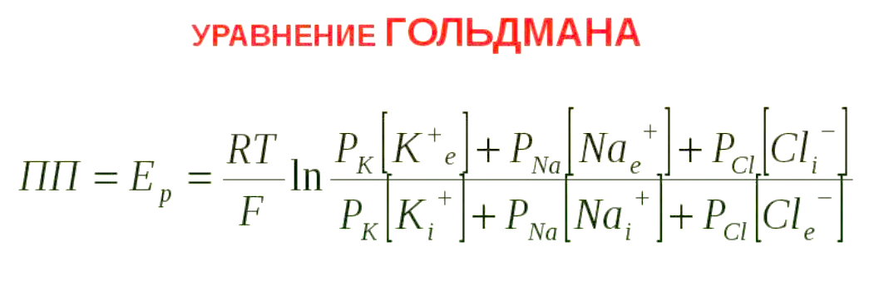
Хлоридные каналы (Cl):
Хлорные каналы, разделенные на потенциально активируемые и условно-активируемые типы, способствуют поддержанию мембранного потенциала, регуляции объема клеток и осмотического давления. В различных тканях идентифицированы специфические подтипы хлоридных каналов, указывающие на их специализированные функции.

Slide 17
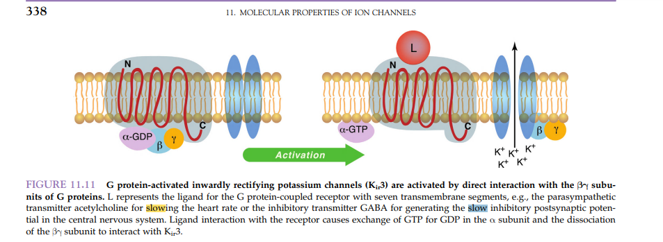
GIRK - G-белок-управляемые-К-каналы.
G-белки опосредуют взаимодействие между рецепторами и эффекторами, влияя на активность ионных каналов. Метаботропные рецепторы активируют различные изоформы G-белка, инициируя различные внутриклеточные сигнальные пути и влияя на функцию ионных каналов.

Slide 18
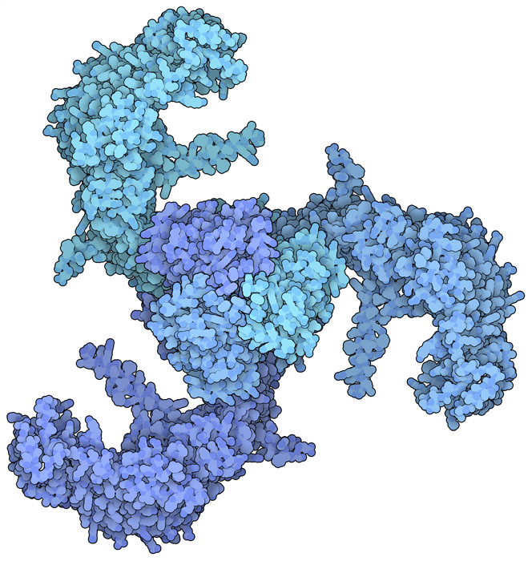
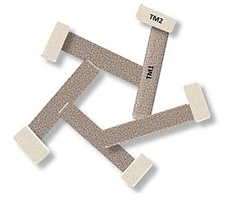
Механочувствительные каналы и каналы утечки
Всегда открытые, эти каналы реагируют на изменения рН, растяжение клеточных мембран и нейромедиаторов, значительно влияя на возбудимость клеток.

Slide 19
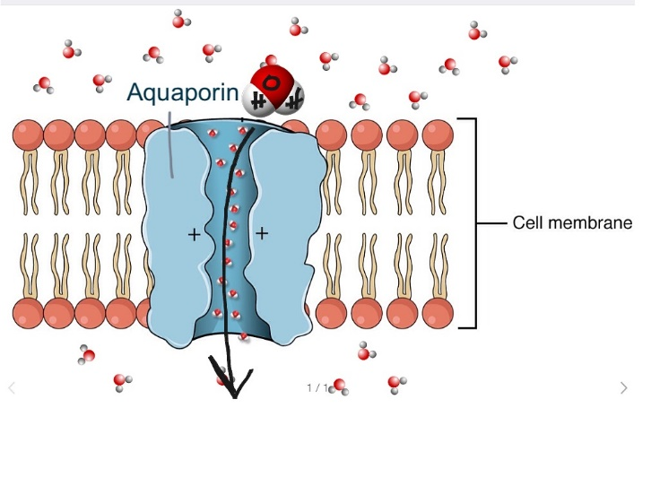
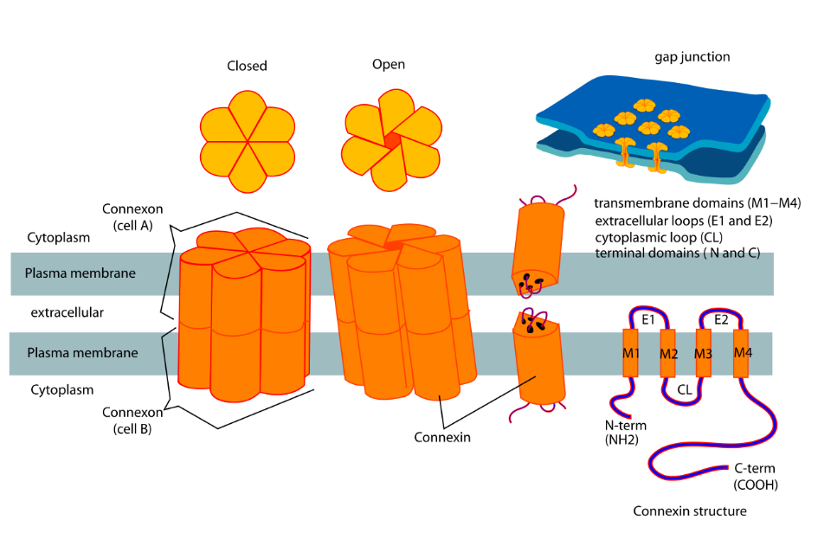
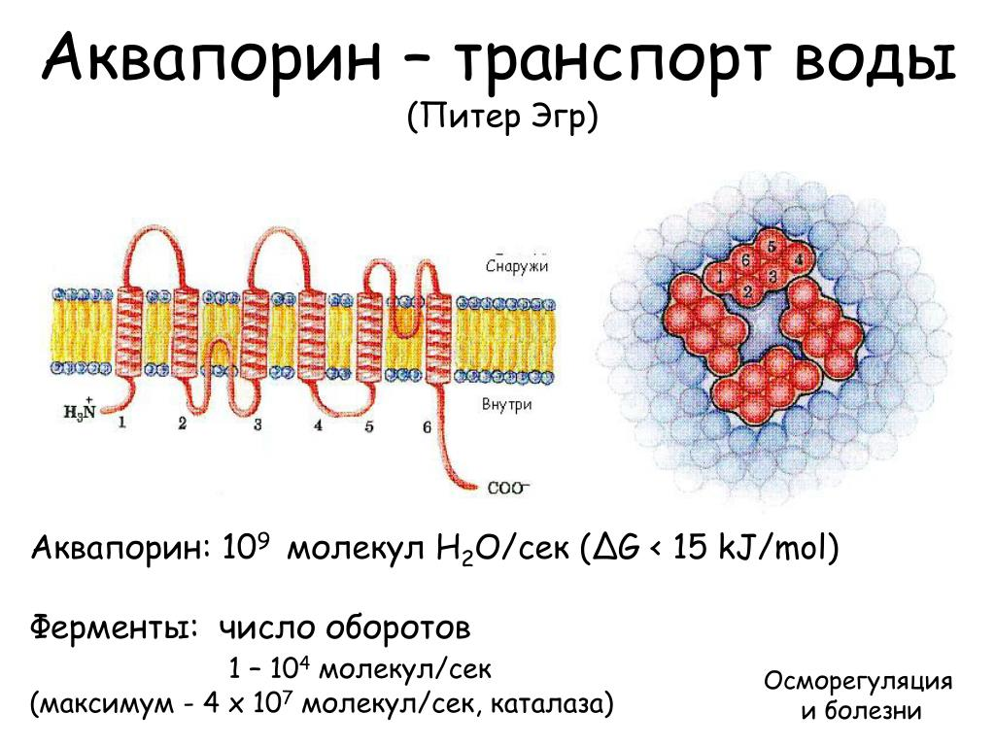
Gap-junctions aquaporins

Slide 20
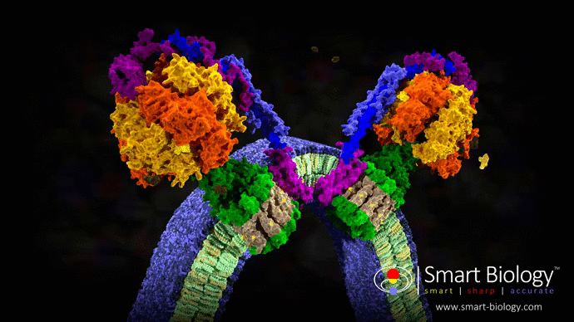
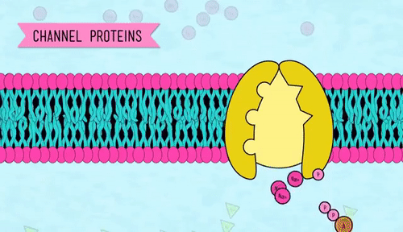
Активный транспорт

